Slide 1
M4. Llenguatges de marques – UF 1 – CSS GRID
INSTITUT PÚBLIC DE SABADELL
Marc Albareda
Eloi Vazquez

Slide 2
INDEX
GRID

Slide 3
GRID
GRID
  El disseny i maquetació és amb una reixa, que té files i columnes.
  Facilita el disseny sense utilitzar floats i positioning.
  Igual que Flex, hi ha un contenidor que dintre seu té diferents items disposats en forma de reixa.

Slide 4
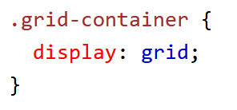
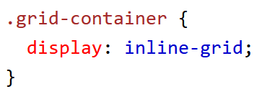
GRID
Per fer un disseny grid, cal assignar a la variable display el valor grid o inline-grid.

Slide 5
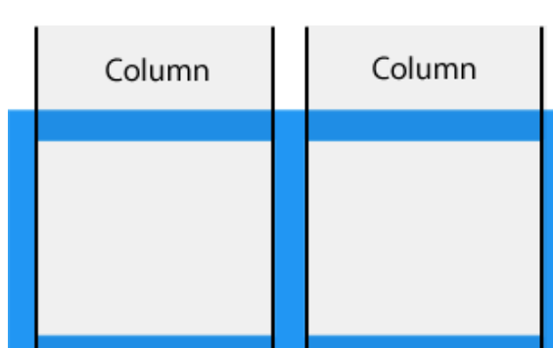
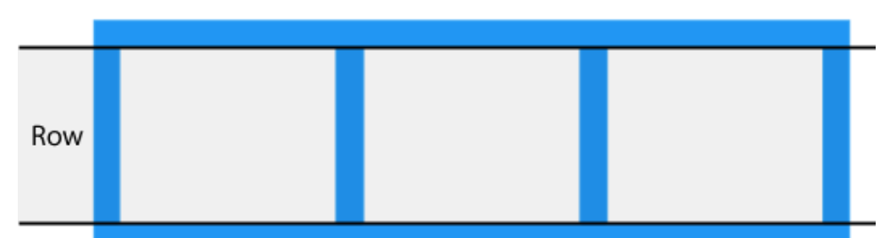
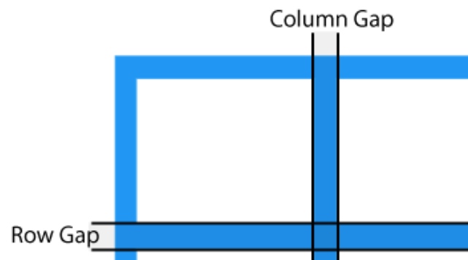
GRID
La disposició és la següent:
  Les línies verticals del grid fa referencia a les columnes.
  Les línies horitzontals del grid fa referencia a les files.
  Els buits (o gaps) són els espais entre files/columnes.
  Per establir els espais en blanc hi ha les següents propietats:
    La propietat és grid-column-gap 🡪 assigna espai entre les columnes.
    La propietat és grid-row-gap 🡪 assigna espai entre les files.
    La propietat és grid-gap 🡪 assigna espai entre les columnes i les files.

Slide 6
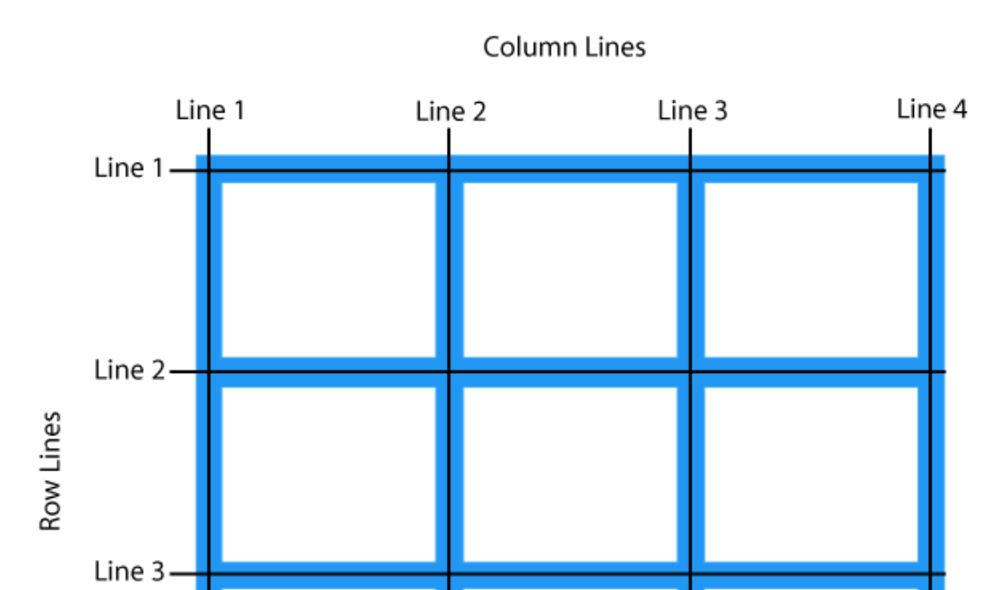
GRID
Línies del grid:
  Té les següents propietats:
    Línies de les columnes són les línies entre columnes.
      grid-column-start 🡪 Indicar quina columna comença.
      grid-column-end 🡪 Indica quina columna finalitza.
      grid-column 🡪 Indica tant la columna que comença com la que acaba.
    Línies de les files són les línies entre files.
      grid-row-start 🡪 Indicar a quina fila comença.
      grid-row-end 🡪 Indicar a quina fila finalitza.
      grid-row 🡪 Indica tant la fila que comença com la que acaba.
    La propietat grid-area indica la fila i columna per la que comença i acaba. Per tant, en una sola propietat indica els 4 valors. Amb aquests valors també ens permet ordenar el grid.

Slide 7
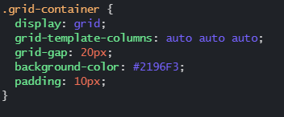
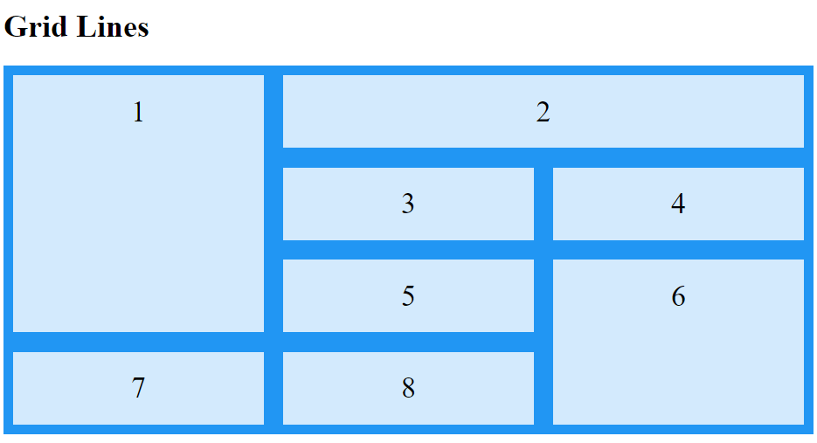
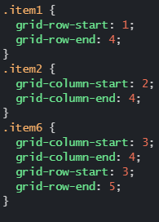
GRID
Exemple de GAP i indicar a quina línia comença:
Notes:
L’exemple es troba al següent enllaç: https://jsfiddle.net/Eloi_Vazquez/f51n7o0w/

Slide 8
GRID
Contenidor Grid:
  Les propietats són:
    grid-template-columns 🡪 Defineix l’amplada de cada columna. També defineix el número de columnes.
    grid-template-rows 🡪 Defineix l’alçada de cada fila. També defineix el número de files.
    align-content 🡪 s'utilitza per alinear verticalment la reixa (o grid) dins del contenidor.

Slide 9
GRID
Contenidor Grid:
  Les propietats són:
    justify-content:
      S'utilitza per alinear horitzontalment la reixa (o grid) dins del contenidor.
      Alguns dels valors són:
        space-evenly
        space-around
        space-between
        center
        Start
        End
      Tots els valors es poden trobar a:
        https://developer.mozilla.org/en-US/docs/Web/CSS/justify-content

Slide 10
GRID
Contenidor Grid:
  Les propietats són:
    align-content:
      s'utilitza per alinear verticalment la reixa (o grid) dins del contenidor.
      Alguns dels valors són:
        space-evenly
        space-around
        space-between
        center
        start
        end
      Tots els valors es poden trobar a:
        https://developer.mozilla.org/en-US/docs/Web/CSS/align-content

Slide 11
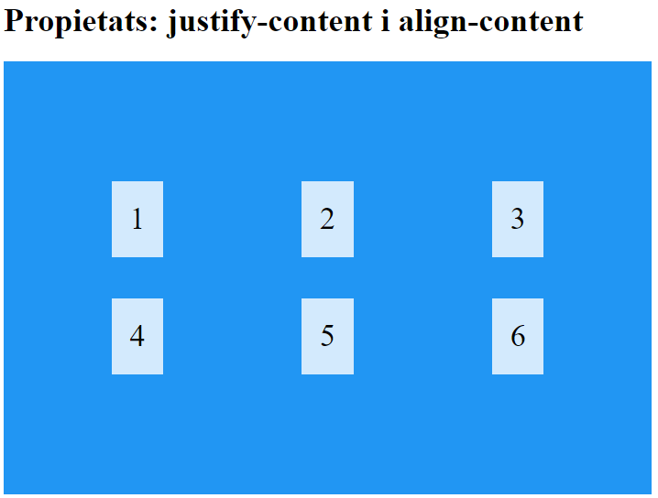

GRID
Exemple respecte les alineacions és el següent:
Notes:
L’exemple es troba en el següent enllaç: https://jsfiddle.net/Eloi_Vazquez/5kymw6h3/

Slide 12
GRID
Elements del grid (items):
  grid-area 🡪 vist anteriorment
  grid-template-areas 🡪 indica un nom a l’item del grid.

Slide 13
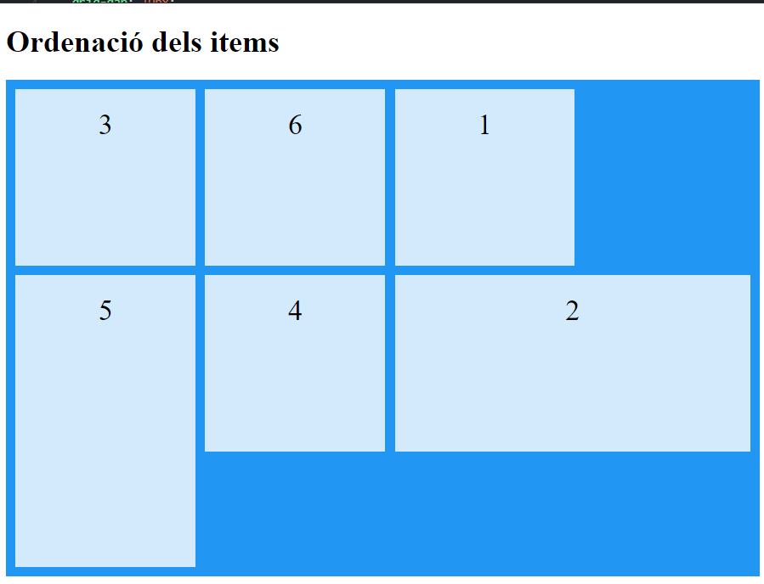
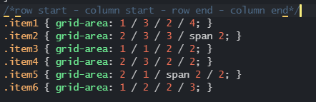
GRID
Exemple d’establir ordre:
Notes:
L’exemple es troba al següent enllaç: https://jsfiddle.net/Eloi_Vazquez/Lx3pnfeq/

Slide 14
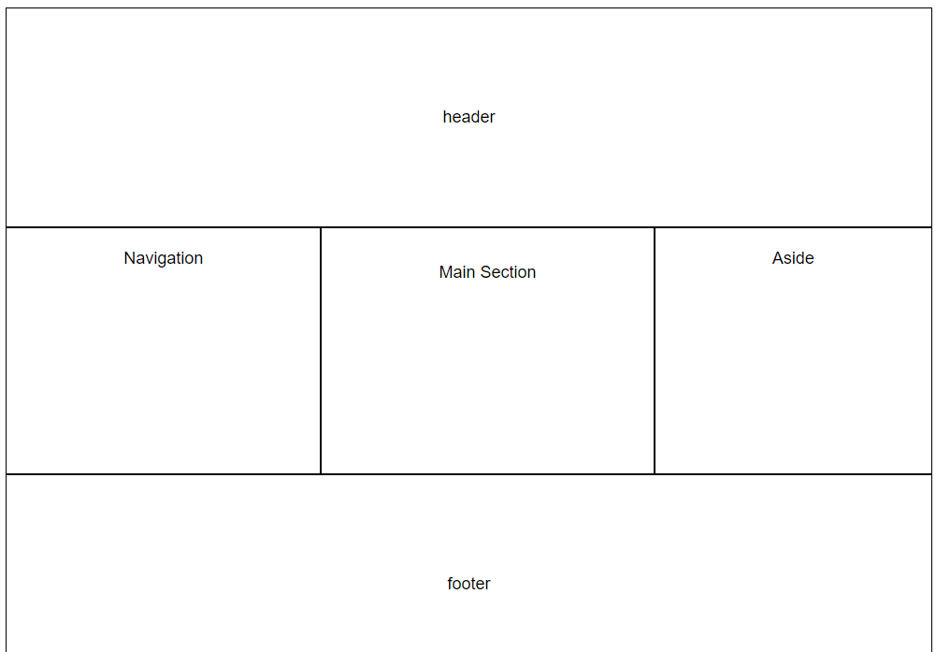
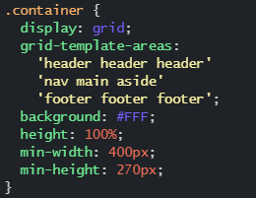
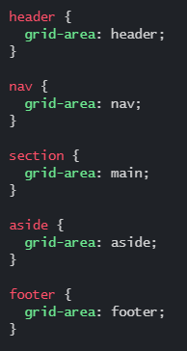
GRID
Exemple de Holy grail amb Grid:
Notes:
L’exemple es troba al següent enllaç: https://jsfiddle.net/Eloi_Vazquez/0awxd6Lj/

Slide 15
GRID
Extra CSS per programar amb GRID:
  https://flexboxfroggy.com/#es
Més informació a l’enllaç:
  https://css-tricks.com/snippets/css/complete-guide-grid/
  https://learncssgrid.com/

